Slide 1


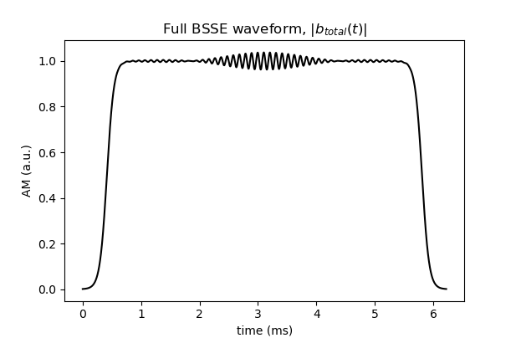

a)
b)
+
0
+
B1
+
B1

